Slide 1
Посмотрите, всё ль в порядке: Книжка, ручки и тетрадки. Прозвенел сейчас звонок. Начинается урок.

Slide 2
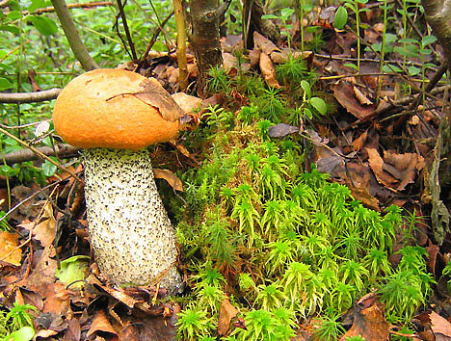
Веселая задачка
Коля с мамой в лес ходил, там грибы он находил
А когда домой пришел, все грибы сложил на стол
Тут сестренка его Оля принялась считать их вскоре,
Вы, ребята, вместе с Олей сосчитайте грибы Коли
Три лисички, пять маслят, боровик и шесть опят.
15

Slide 3
Найди неверные равенства
3+5=8 8-7=1
5+4=7 9-5=4
10+4=14 4+5-6=3
5+10=17 4+6-5=3
5+2=7 3+8=12
16+3=20 7+5=12
10+8=19 8+5=15
13-2=12 7+7=14

Slide 4
Найди неверные равенства
3+5=8
5+4=7
10+4=15
5+10=15
5+2=7
16+3=20
10+8=18
13-2=12
8-7=1
9-5=4
4+5-6=3
4+6-5=3
3+8=12
7+5=12
8+5=15
7+7=14

Slide 5
Задача на смекалку
Таня спросила Катю «Сколько лет твоей сестре?» «А вот догадайся сама»,-ответила Катя. «Если к наибольшему однозначному числу прибавить наименьшее двузначное, то узнаешь возраст моей сестры». Таня догадалась. А ты?
19

Slide 6
Найдите «лишнюю» фигуру
1) 2) 3)
4)

Slide 7
Найдите «лишнюю» фигуру
1) 2) 3)
4)

Slide 8
ТЕМА УРОКА: ОБОБЩЕНИЕ ПО ТЕМЕ «НАГЛЯДНАЯ ГЕОМЕТРИЯ»

Slide 9
МИКС-ПЭА-ШЭА

Slide 10
Обозначить : красным цветом прямой угол, зеленым – острый угол синим – тупой угол

Slide 11
Обозначить : красным цветом прямой угол, зеленым – острый угол синим – тупой угол

Slide 12
Реши задачу
В сборнике 6 сказок про животных и 9 волшебных сказок. Ира прочитала 5 сказок. Сколько сказок ей осталось прочитать?

Slide 13
ЛЕСЕНКА ДОСТИЖЕНИЙ
Мне было интересно
Мне было трудно..
Я понял
Своей работой на уроке я доволен

